Slide 1
第4章 MOS场效应晶体管
4.1 MOS结构与基本性质
4.2 MOS场效应晶体管的工作原理与基本特性
4.3 MOS场效应晶体管的阈值电压
4.4 MOS场效应晶体管的直流伏安特性
4.5 MOS场效应晶体管的频率特性
4.6 MOS场效应晶体管的开关特性
4.7 MOS场效应晶体管的温度特性
4.8 MOS场效应晶体管短沟道效应

Slide 2
场效应晶体管（Field Effect Transistor)是一种电压控制器件，用输入电压控制输出电流的半导体器件，仅由一种载流子参与导电。从参与导电的载流子来划分，它有电子作为载流子的N沟道器件和空穴作为载流子的P沟道器件。MOSFET是大规模集成电路中的主流器件。
从场效应晶体管的结构来划分，它有三大类。
1.结型场效应晶体管JFET
(Junction type Field Effect Transistor)
2.金属半导体场效应晶体管MESFET
( Metal Semiconductor Field Effect Transistor)
3.金属氧化物半导体场效应晶体管MOSFET
（Metal Oxide Semiconductor Field Effect
Transistor ）

Slide 3
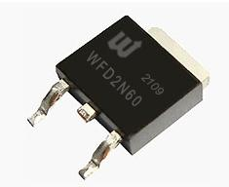
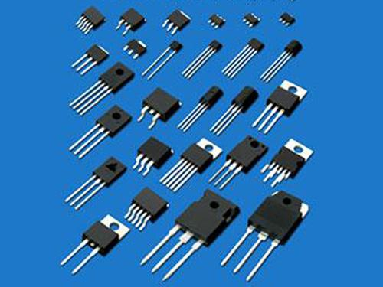
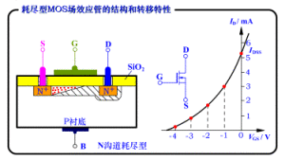
随着集成电路设计和制造技术的发展，目前大部分超大规模集成电路都是MOS集成电路。在数字集成电路，尤其是微处理机和存储器方面，MOS集成电路几乎占据了绝对的位置。
此外，MOS在一些特种器件，如CCD（电荷耦合器件）和敏感器件方面应用广泛。

Slide 4
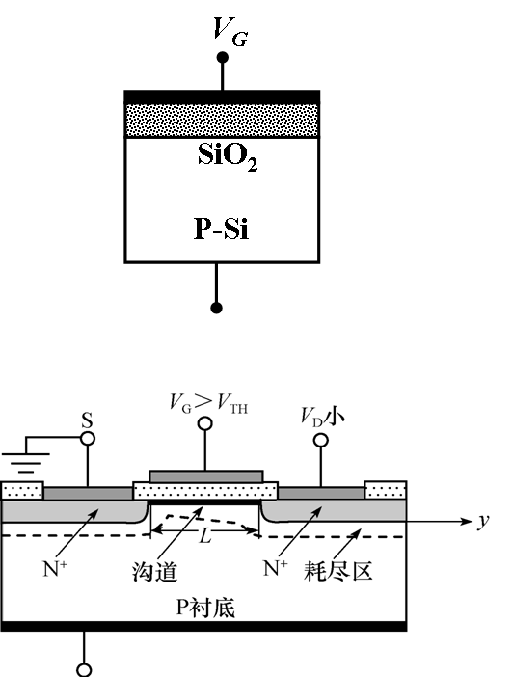
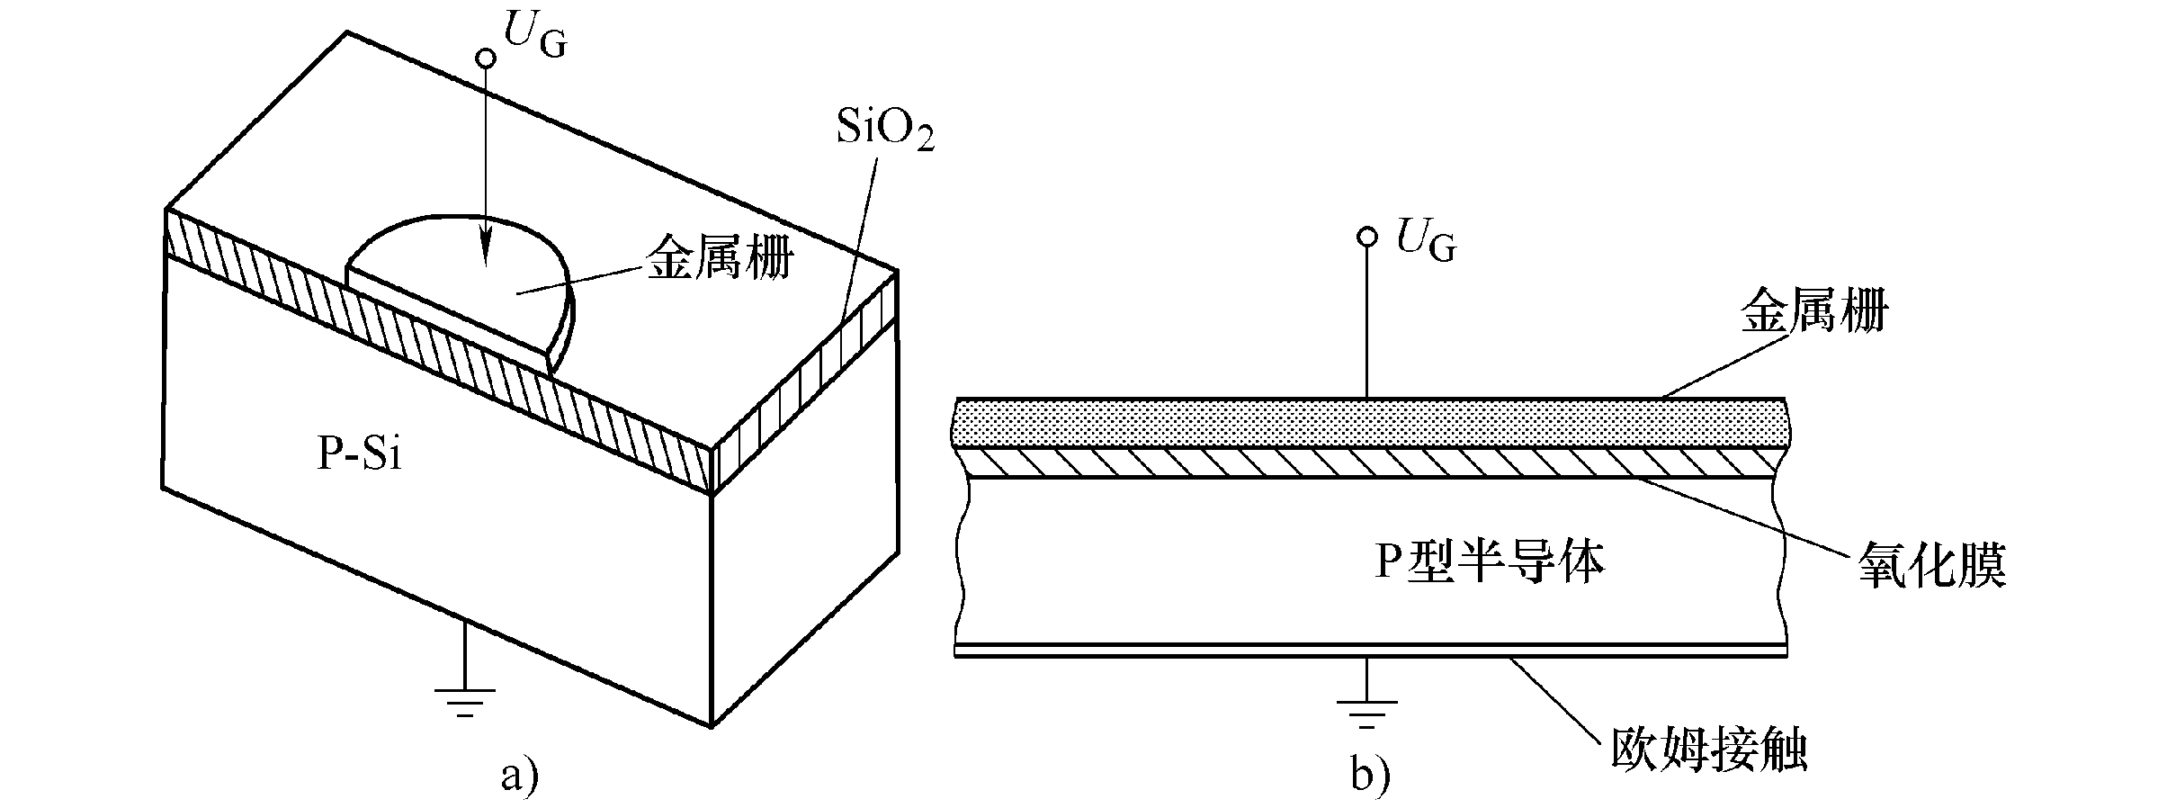
4.1 MOS结构与基本性质 4.1.1 理想MOS结构与基本性质
MOS结构指金属-氧化物-半导体结构。
为便于讨论，规定在金属栅上所加电压U_{G}相对于P型半导体衬底为正，称为正向偏置电压;反之则为反向偏置电压。

Slide 5
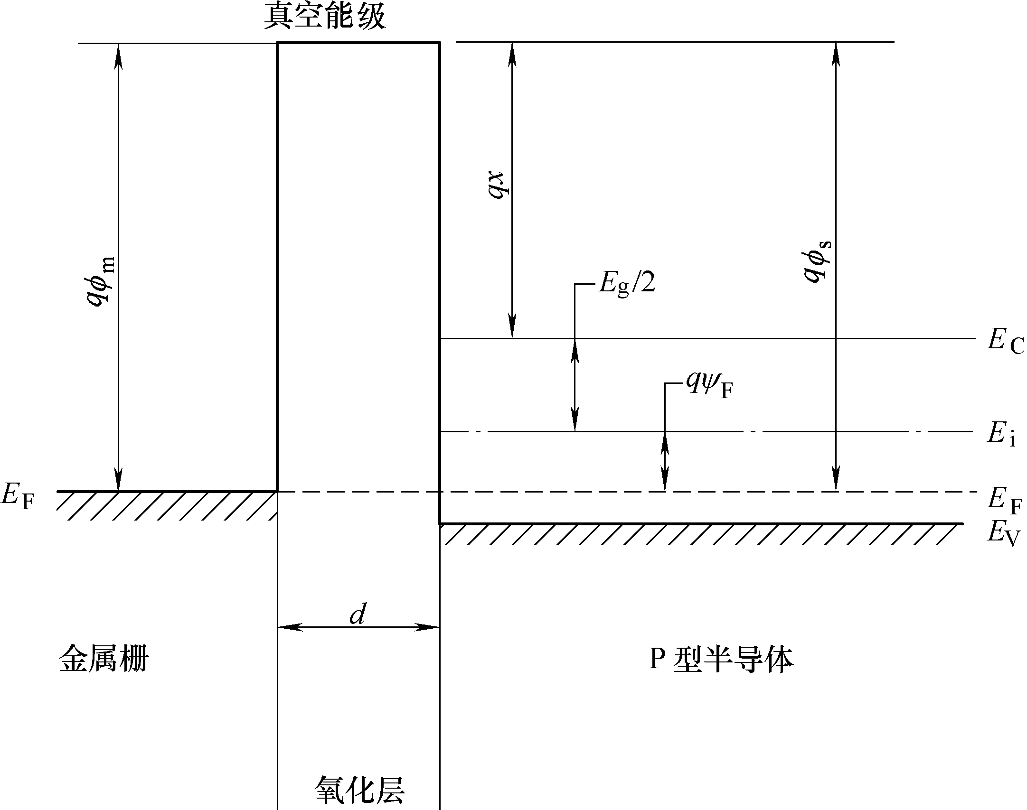
1.理想MOS结构的定义与能带
（1）在外加零偏压时，金属功函数与半导体函数之间没有能量差，或两者的功函数差qφ_{ms}为零，能带平直（平带）
（2）氧化膜是一个理想的绝缘体，电阻率为无穷大，在直流偏置条件下，氧化膜中没有电流通过。
功函数：电子从固体中逸出所需的最小能量（真空能级-费米能级）
假设功函数差
U_{G}=0 时理想 MOS 结构的能带图

Slide 6
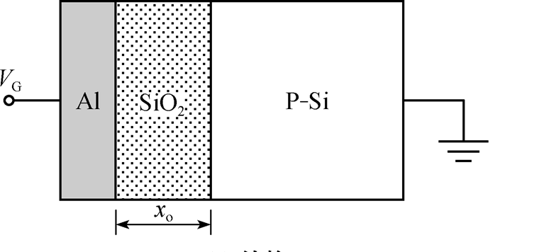
（3）在偏置条件下，MOS结构产生电荷。
金属为一极板，半导体为另一极板。加电压后，一个极板带正电，另一个极板带负电，从而在二氧化硅层内建立起电场E₀。
金属板上电荷Q_{M} = -Q_{S}（半导体表面感应电荷）
表面电荷的分布在金属上和半导体上是不同的。金属自由电子浓度很大，金属的表面空间电荷基本上局限于一个原子层的厚度内。
半导体内载流子浓度小，表面电荷形成较厚表面空间电荷区（μm量级）
理想 MOS 二极管不同偏压下的能带图及电荷分布
积累现象
耗尽现象
反型现象

Slide 7
理想 MOS 结构不同偏压下的能带图及电荷分布
（金属-P型半导体为例）
1）载流子积累
金属施加负电压V_{G}<0，电场从半导体-金属，排斥半导体中电子，表面区域空穴密度增大，出现多子（空穴）积累
载流子积累：半导体表面多子浓度高于体内多子浓度。
E_{F}保持常数，半导体表面附近空穴大于体内，E_{i}-E_{F}变大，能带上弯
空间电荷主要是积累的多子，半导体表面的电导率增加
半导体中多数载流子浓度

Slide 8
2）载流子耗尽
半导体中多数载流子浓度
金属施加小正电压V_{G}>0，电场从半导体-金属，排斥半导体表面空穴，表面区域带负电（主要是负电离化受主组成）。
半导体表面空穴（多子）浓度低于体内多子浓度，载流子耗尽。
E_{i}-E_{F}减小，表面附近能带下弯，
与N⁺P结的P侧类似，半导体表面区域是载流子的耗尽区

Slide 9
3）载流子反型
半导体中少数载流子浓度
在耗尽的基础上进一步增加正偏压V_{G}，表面附近少子（电子浓度）高于本征载流子浓度，成为N型半导体（反型层）。
表面反型层内负电荷为自由载流子，形成导电沟道
表面附近能带更弯，使半导体表面附近的禁带中央E_{i}比恒定的费米能级E_{F}还要低，E_{i}<E_{F}。
半导体体内仍保持原来状态，为P型。
在金属电极的正偏压下，半导体反型层与体内感应出场感应PN结。
场感应PN结在偏压撤销后消失。

Slide 10
根据反型的不同程度可分为弱反型和强反型。起初，因半导体表面少子电子浓度较小，表面层处于弱反型的状态，随电子浓度增加，能带持续弯曲，使得导带的边缘接近费米米能级，进入强反型。
反型层浓度极高，反型层宽度较小（1-10nm），小于耗尽区宽度
耗尽区宽度：多子空穴浓度小于体内的区域（能带下弯）
达到强反条件后，耗尽区宽度达到最大。原因：继续增加偏压，能带剧烈弯曲，反型层内电荷大量增加。由于反型层大量电荷屏蔽，电场无法深入半导体内部。
此时表面电荷为：反型层电荷-耗尽层电荷
半导体中少数载流子浓度
耗尽区
反型层
自半导体-氧化层接触面：
反型层-耗尽区-中性区
反型层
耗尽区（负电）

Slide 11
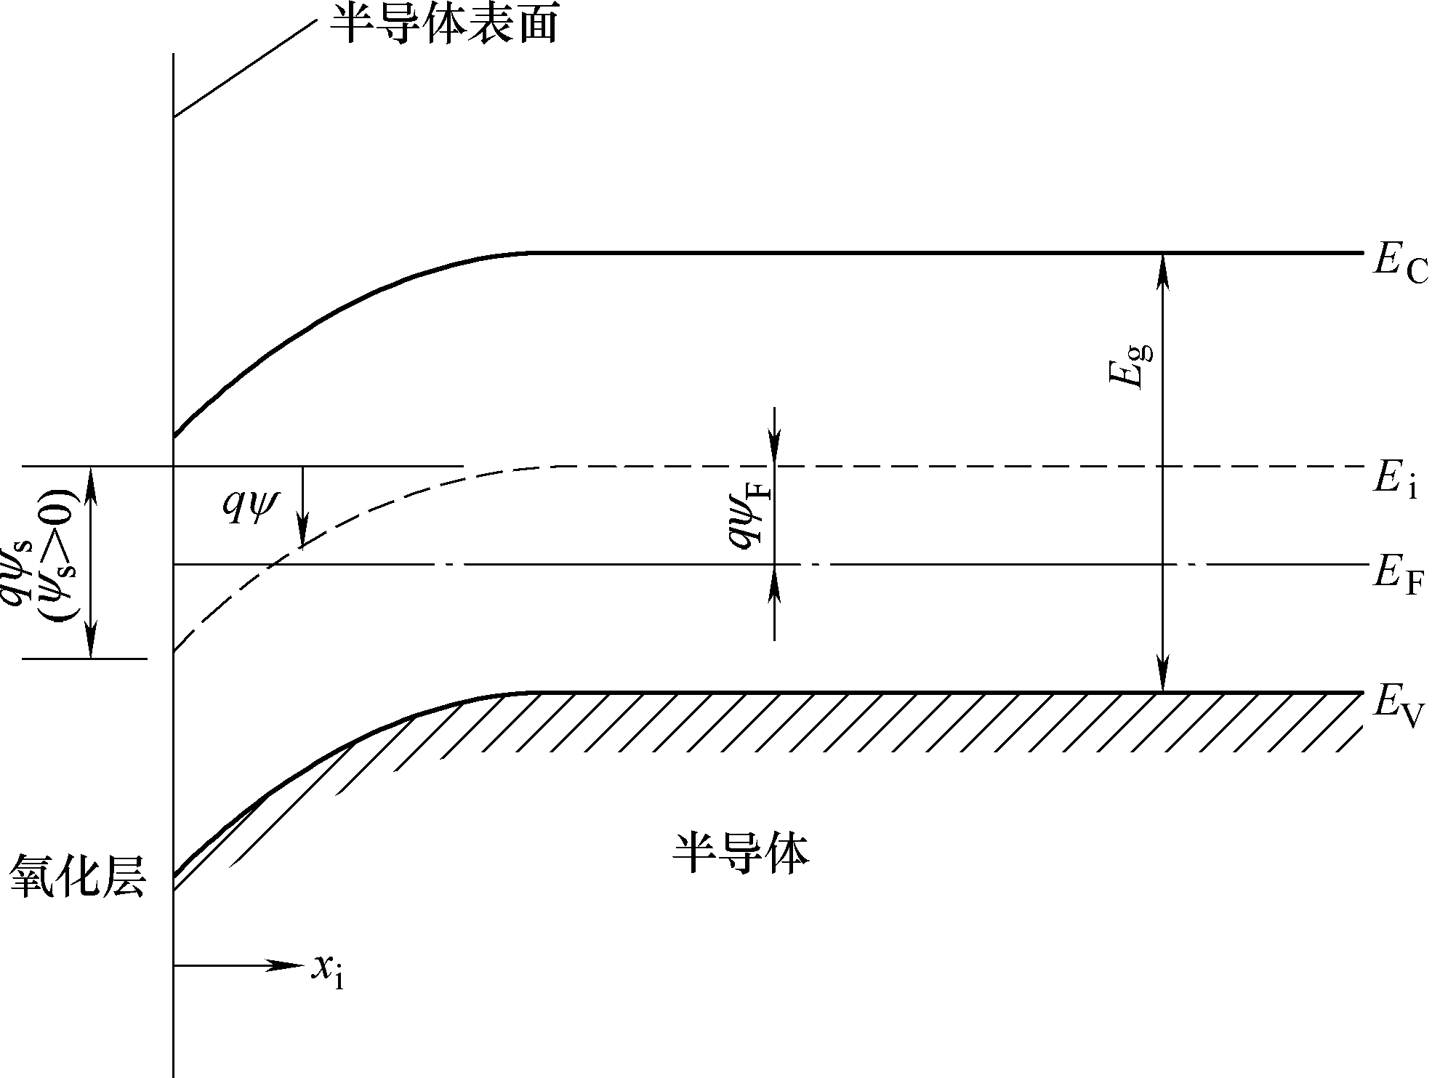
2.表面势与表面耗尽区
为方便，采用电势描述载流子浓度。定义与费米能级相对应的费米势为
对于P型半导体，
对于N型半导体，
V_{G} > 0，感应负电荷
体内静电势ψ=0
表面电势ψ(0)=ψ_{s}即硅-氧化硅接触面的电势降，
如表面电势高于体内(V_{G} > 0 ): ψ_{s}>0，
如表面电势低于体内(V_{G} < 0): ψ_{s}<0

Slide 12
空穴和电子的浓度也可表示为ψ的函数
当能带向下弯曲时，ψ为正值,表面载流子的浓度分别为
注意：电子（负电荷）能带

Slide 13
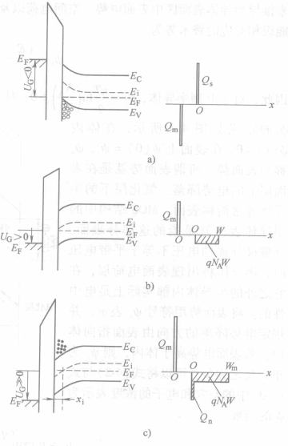
通过以上讨论，以下各区间的表面电势可以区分为：
Ψs<0 空穴积累（能带向上弯曲）p_{s}>p_{p}
Ψs=0 平带情况 p_{s}=p_{p} ；
Ψ_{F}>Ψs>0 空穴耗尽（能带向下弯曲）p_{s}<p_{p}
Ψ_{F}=Ψs 表面上正好是本征的 ns=ps=ni
Ψ_{F}<Ψs 反型情况（反型层中电子积累，能带向下弯曲）。

Slide 14
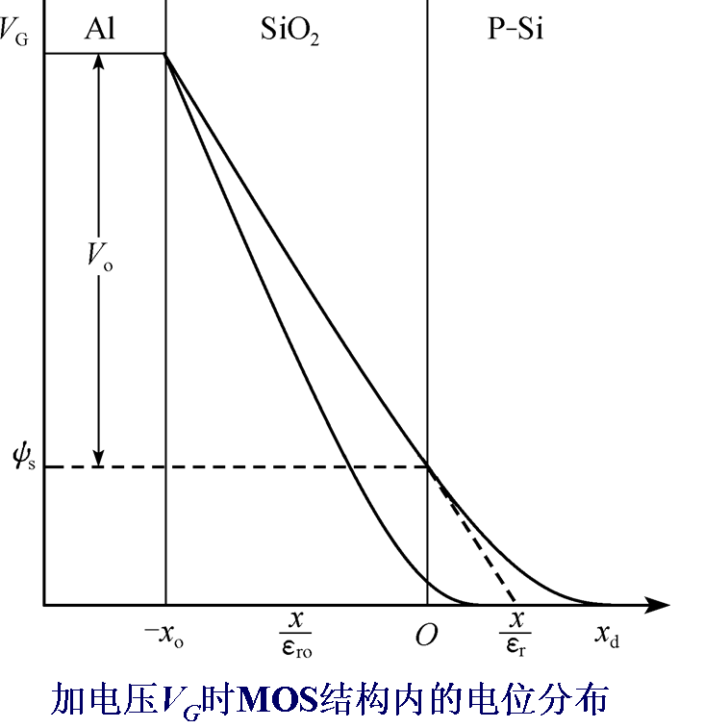
3.理想MOS结构的电容-电压特性
MOS结构电势分布
由于存在表面电荷，半导体表面空间电荷区（从接触面到空间电荷区内边界）内有内建电场（屏蔽外电场）和电势降的存在。
外加电压外加电压施加在跨越氧化层（电压U_{OX}）和表面势ψ_{S}两部分上。
U_{G}= U_{OX} + ψ_{S}

Slide 15
电势分布
可由一维泊松方程求得
耗尽区宽度W时，耗尽层电荷
对泊松方程积分，可得表面耗尽区域的静电势分布为
向体内逐渐下降
表面势ψs为
此电势分布与单边PN⁺结相同。
当Ψs>Ψ_{F} 进入反型，
强反条件：表面反型载流子等于体内掺杂浓度（反型载流子=体内多子）。
半导体表面势等于两倍体内费米势

Slide 16
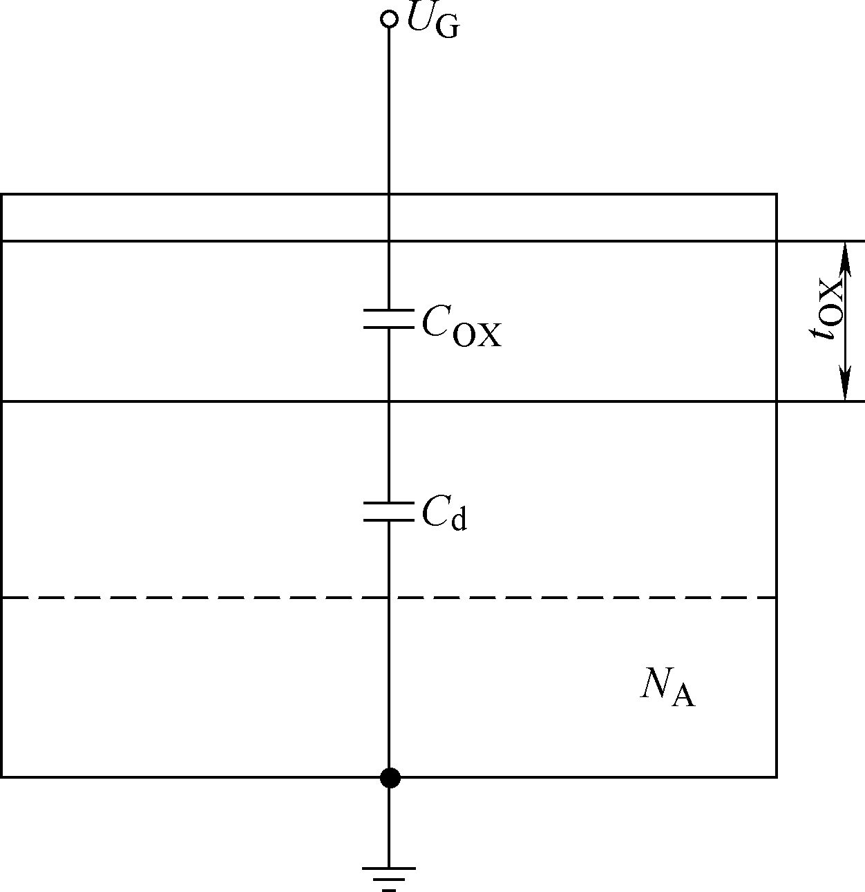
3.理想MOS结构的电容-电压特性
MOS 结构的总电容C是由氧化膜电容C_{OX}与半导体表面空间电荷区的微分电容C_{d}串联组成，如下图所示
MOS系统的电容是两电容的串联，其数值主要由较小的一个决定。
绝缘层单位面积上的电容是一个不随时间变化的常数
同突变PN结
相当于板间距为W的平板电容
德拜长度L_{D}（与掺杂浓度有关）

Slide 17
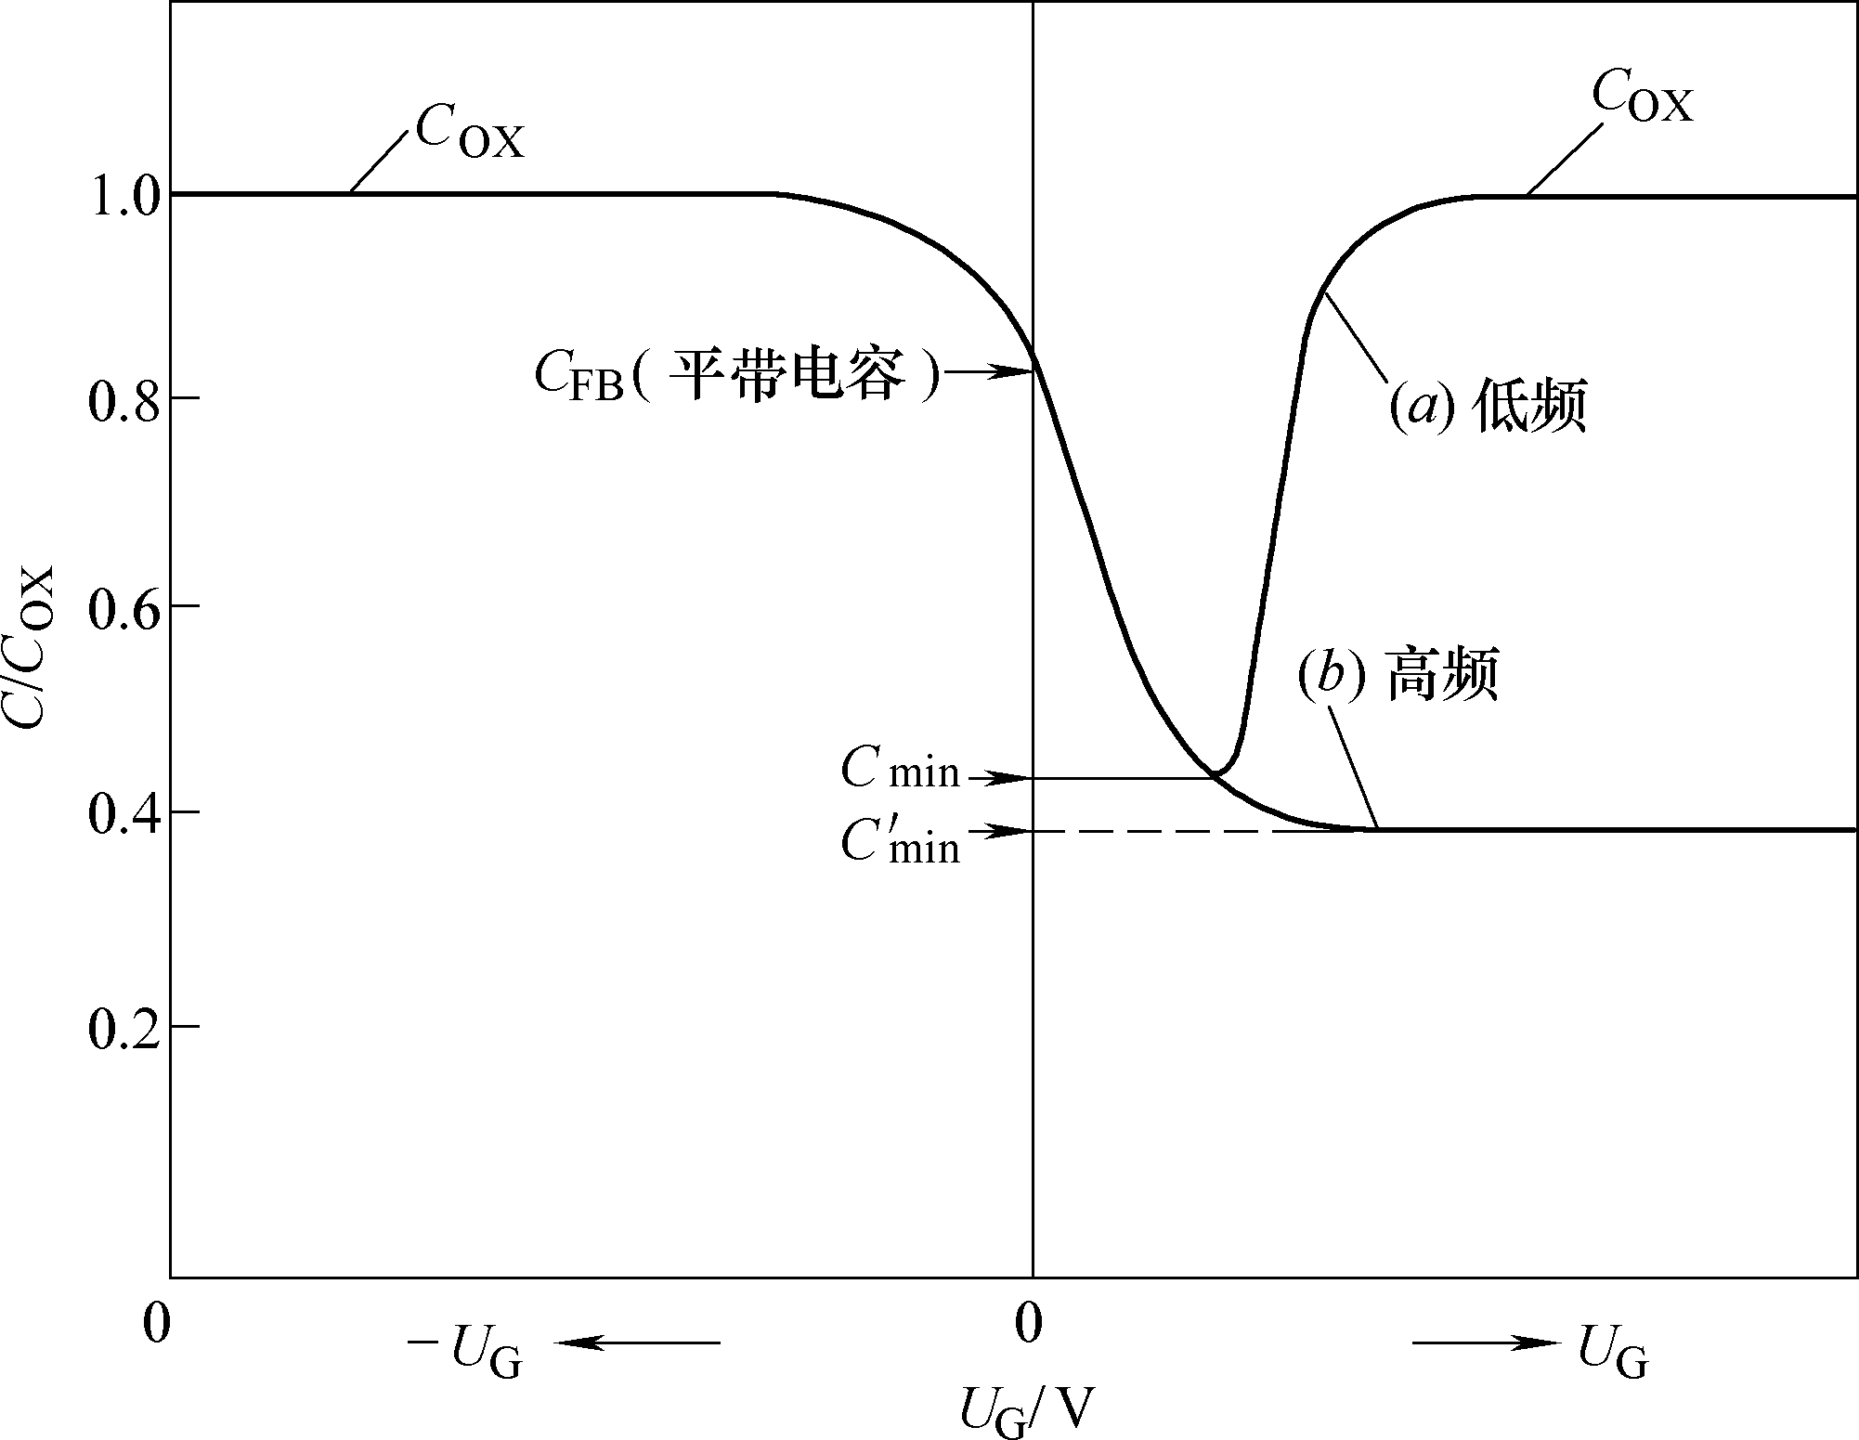
在平带条件下对应的总电容称为MOS 结构的平带电容C_{FB}
右图表示了P型半导体MOS结构的理想C-U曲线
MOS系统归一化电容：
MOS电容-电压曲线

Slide 18
1. 积累区（U_{G}<0）
负偏压时，半导体表面为多数载流子的积累状态，
负偏压V_{G}较大时，表面势ψ_{S}稍有变化，会引起空间电荷较大变化，因此半导体表面电容较大（C_{d}>>C_{OX}）
MOS系统的总电容C基本上等于绝缘体电容C_{OX}。
当负偏压U_{G}逐渐减少时，空间电荷区积累的空穴数随之减少，并且空间电荷随U_{G}的变化也逐渐减慢，C_{d}变小，总电容C也就变小。

Slide 19
2. 平带情况（U_{G}=0）
U_{G} =0时，能带是平直的。
平带情况MOS电容主要由德拜长度L_{D}（与掺杂浓度有关）和氧化层厚度决定。
3. 耗尽区（V_{G}>0）
相当于板间距为W的平板电容
耗尽层宽度W随偏压U_{G}增加而增加，电容C_{d}减小，系统电容C也减小
V_{G}过大，电场屏蔽，耗尽层宽度W达到最大后减小
4. 反型区（V_{G}>>0）
反型区电容与U_{G}附加的交流小信号频率有关。

Slide 20
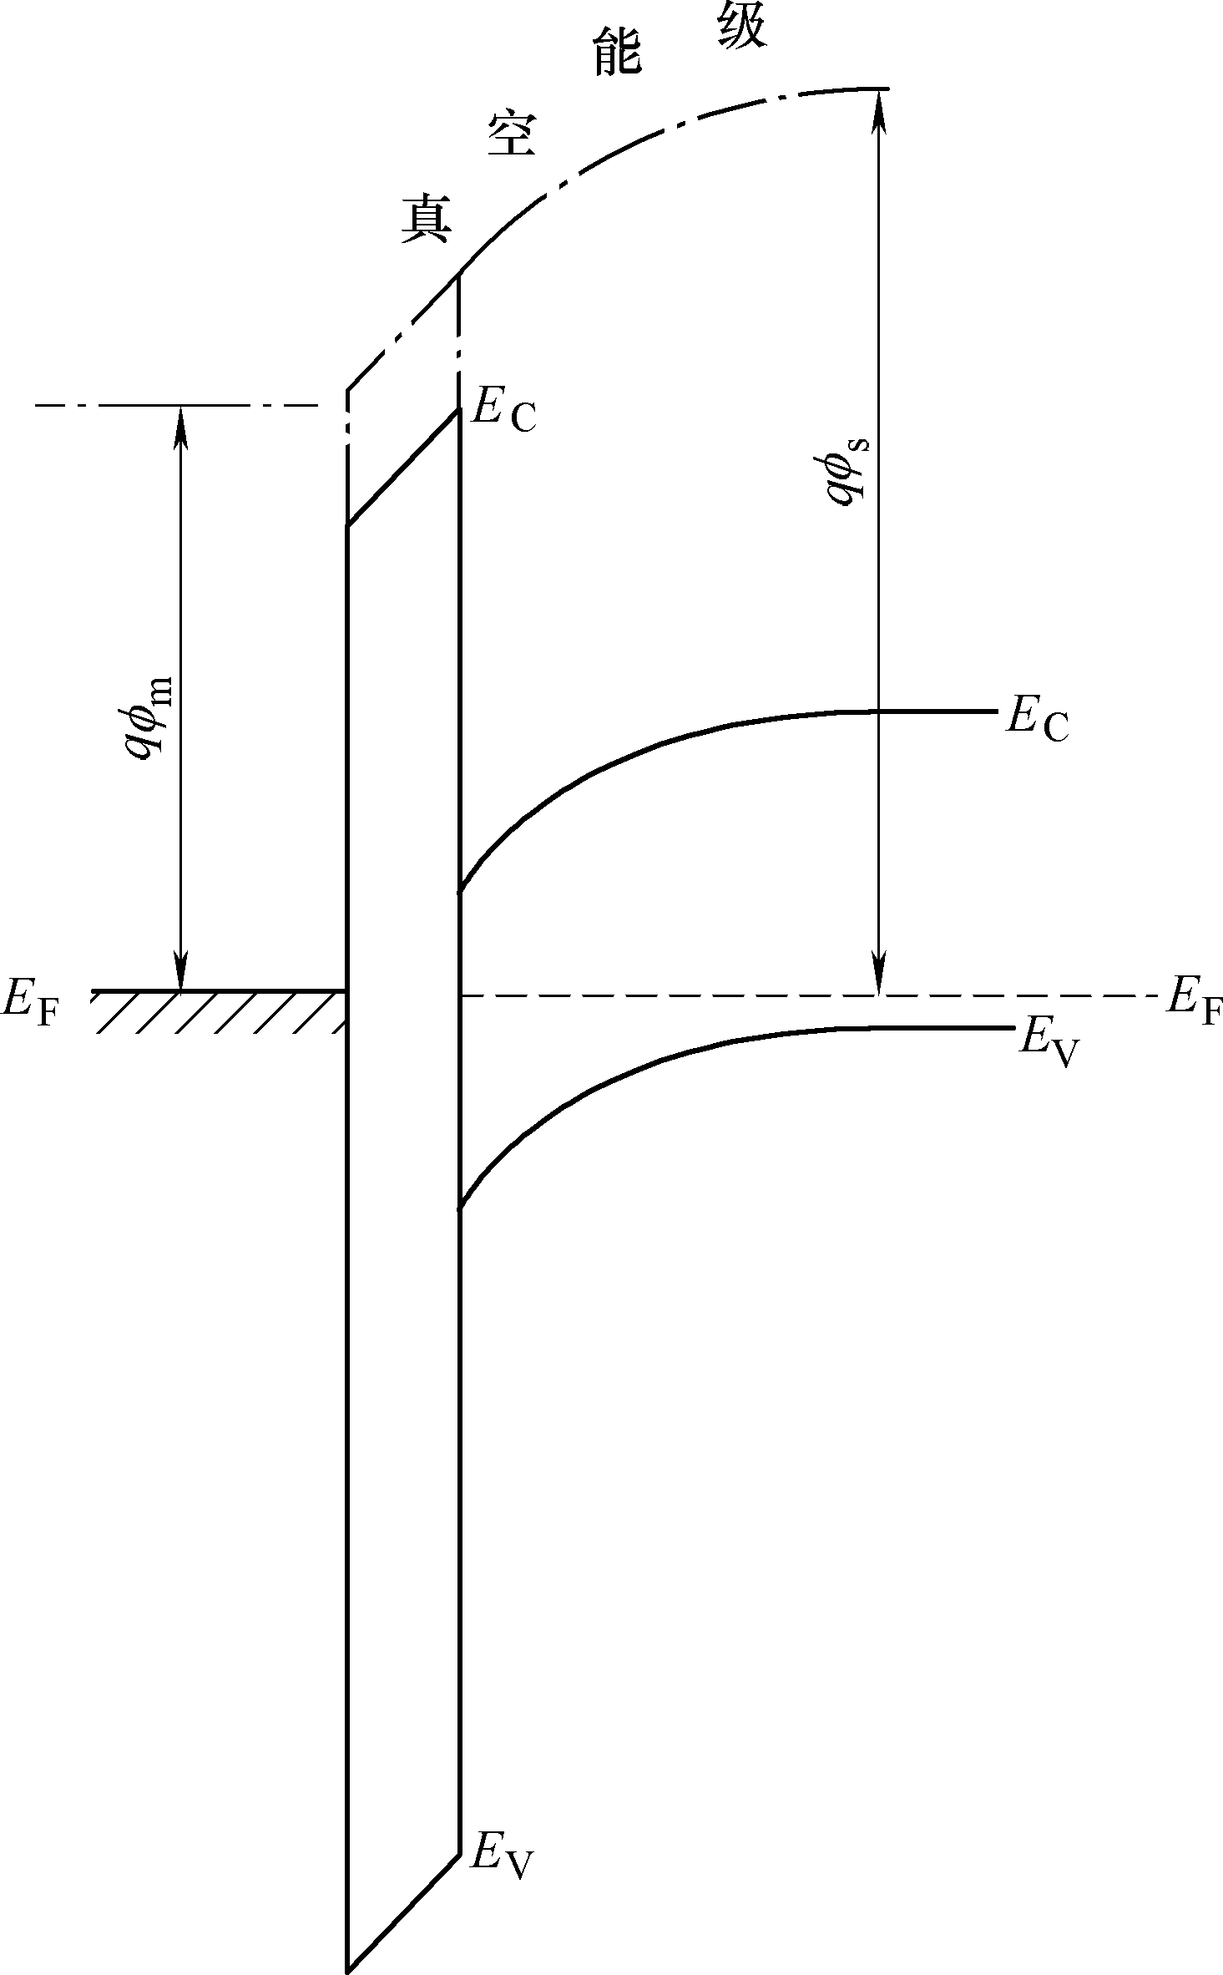
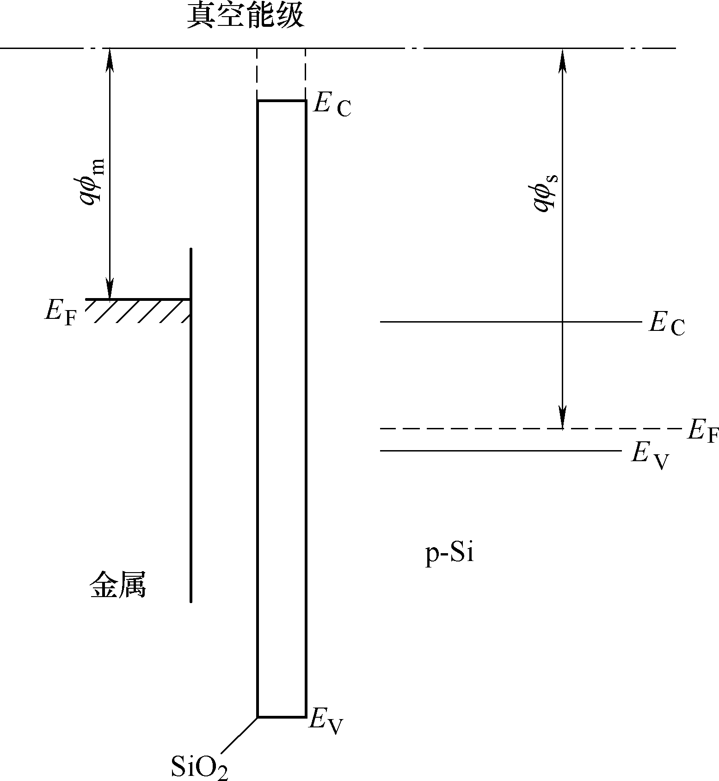
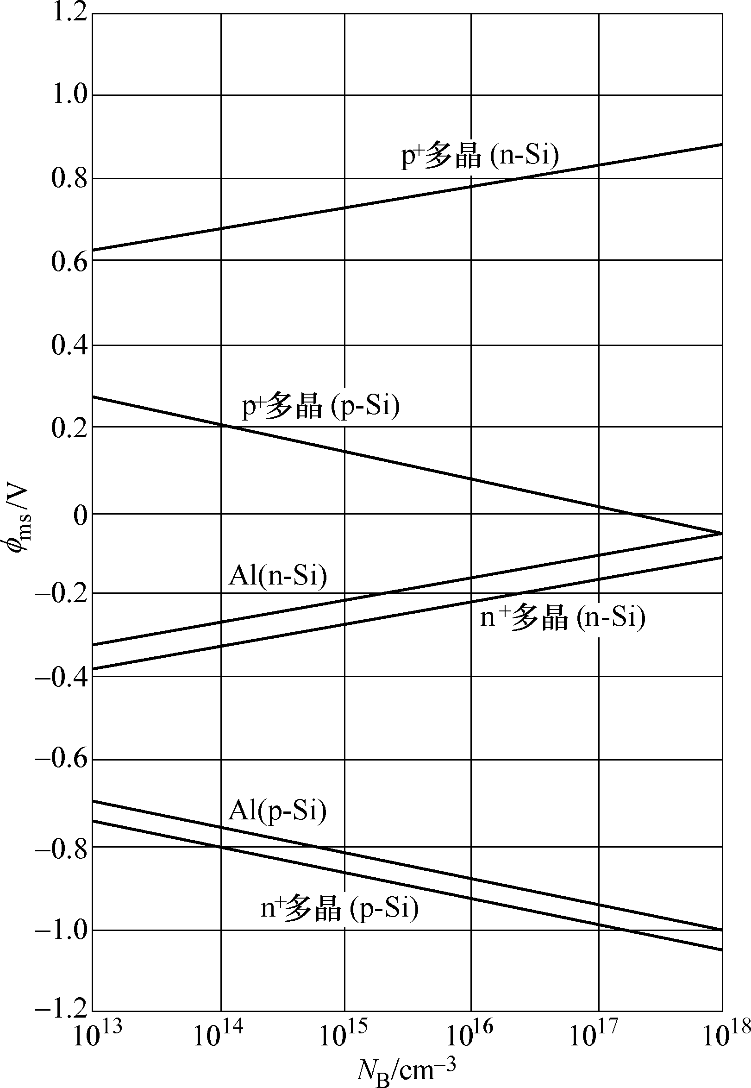
4.1.2 实际MOS 结构及基本特性
几种影响理想MOS结构的特性
1.功函数差的影响
主要硅栅极材料的功函数差随浓度的变化
在实际的MOS结构中，金属-半导体功函数差不等于零，半导体能带需向下弯曲，即存在表面势ψ_{S}>0
为了达到理想平带状况，需要外加一个相当于功函数差qф_{ms}的电压，平带后表面势ψ_{S}=0

Slide 21
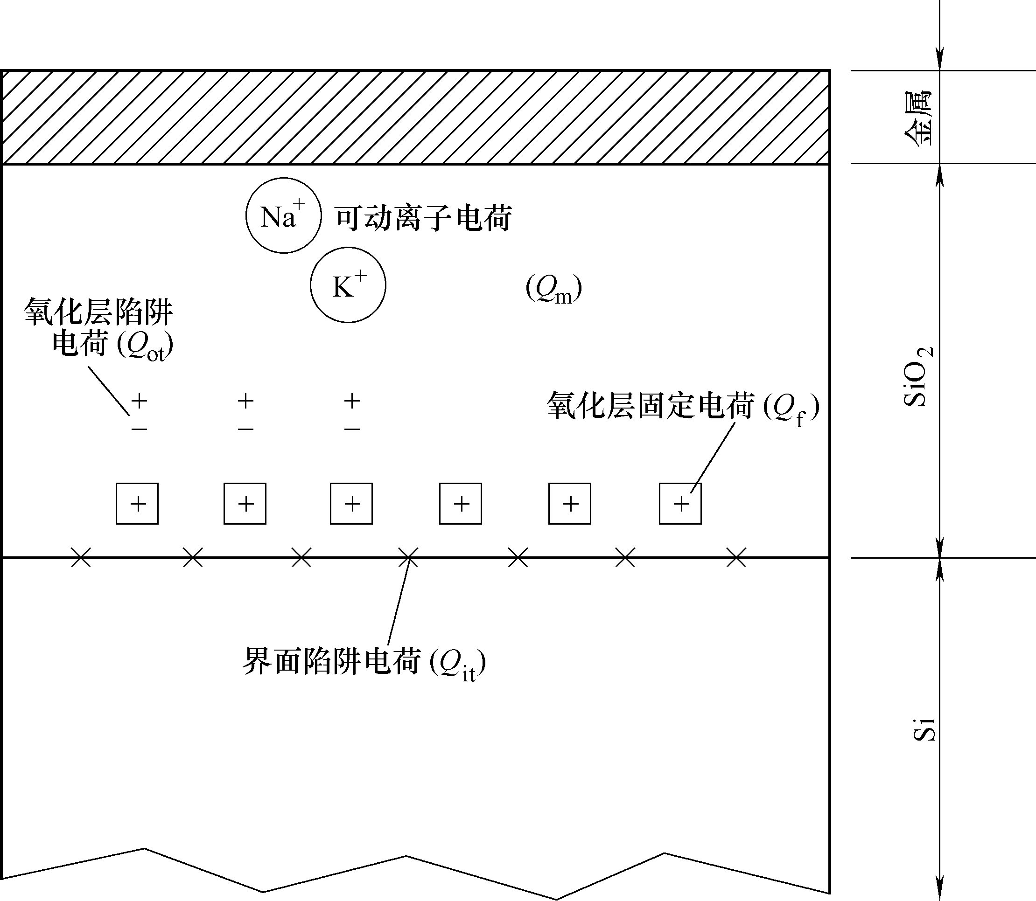
2.氧化层中电荷的影响
在通常的SiO₂-Si结构中包括以下四种情况，如下图
1）界面中陷阱电荷
2）氧化层中的固定电荷
3）氧化层陷阱电荷
4）可动离子电荷
当金属-半导体的功函数差和氧化膜中电荷都存在时，MOS结构的平带电压为

Slide 22
4.2 MOS 场效应晶体管的工作原理与基本特性
4.2.1 MOS 场效应晶体管的基本工作原理
1. MOS 晶体管的基本结构
MOSFET（Field Effect Transistor）的核心部分是MOS结构。
MOSFET与MOS电容不同的是，MOS电容沿沟道方向上没有电位变化，因而有统一的表面势，而MOSFET沟道中有电流流过时，处于非平衡态，沿沟道方向上产生电压降。
这个电压降和栅极偏压共同控制着MOSFET的行为。

Slide 23
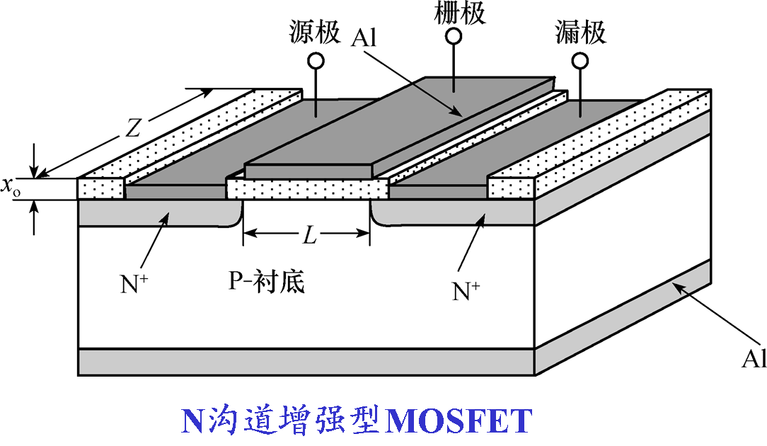
MOSFFT是一个四端器件，在P型硅衬底上形成作为源极和漏极的两个N⁺区。
栅极：氧化物上的金属电极V_{G}
有源区：栅极下区域
场区：源极和漏极下方区域
基本结构参数：
沟道长度L（两PN结间的距离）
沟道宽度W（z）
氧化层厚度t_{OX}
有源区
场区
场区

Slide 24
2. 阈值电压
阈值电压是形成强反型时所需要在金属上施加的最小电压（栅电压V_{G}）
阈值电压：
第一项表示在形成强反型时，要用一部分电压去支撑空间电荷Q_{B}；
第二项表示要用一部分电压为半导体表面提供达到强反型时所需要的表面势ψ_{S}。
沟道电荷（电导）受到偏压V_{G}控制——场效应。

Slide 25
2. MOSFET工作原理
MOSFET是通过栅电压VG控制由源极到漏极导电沟道电导的器件。
以N沟道增强型MOSFET为例，以源极作为电位的参考点（接地）。
1）导电沟道形成
从源极到漏极相当于两个背靠背的PN结。
栅极电压V_{G}较小时，即使漏极加上正电压V_{D}，（U_{DS}）从源极到漏极的电流只不过是反向漏电流。MOSFET工作在截止状态。
栅极加上足够大的正电压V_{G}，在P型半导体MOS结构形成一个表面反型层（导电沟道），连接两个N⁺区。这个沟道的电导可以用改变栅电压（或下栅）来调制（场效应）。
当施加漏极电压V_{D}，电子通过沟道从源极流到漏极，形成相应的漏电流。
栅极电压U_{G}或V_{G}

Slide 26
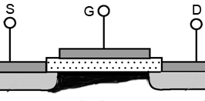
2）导电沟道的电压降
漏极电流在导电沟道上产生电压降，从漏极端的V_{D}下降到源极端的零电位。
此沟道电压降实际上减小了有效的栅极偏压，并且有效的栅极偏压沿沟道方向不均匀，反型层厚度、沟道电子浓度不相等
有效栅极偏压源极附近大，漏极附近小
这就使导电沟道从源极到漏极（y=0~L）逐渐变窄，沟道电导逐渐变小。
导电沟道从源极到漏极逐渐变窄

Slide 27
3）漏电流与漏极电压的关系
线性区：在V_{D}（U_{DS}）较小的电压范围内，有效栅压V_{G} -V_{D}>>V_{TH}沟道变窄不明显，沟道的作用相当于一个电阻，漏极电流I_{D}和漏极电压V_{D}线性变化。
趋近饱和：当漏极电压V_{D}较大时，漏极电压增加导致的沟道电压降变得明显，沟道变窄，电阻显著增加，导从而使漏极电流I_{D}的增加变得缓慢。

Slide 28
饱和（夹断）：
随着V_{D}的进一步增加V_{D}=V_{DS}，当达到V_{G} -V_{DS}=V_{TH}时（饱和条件），漏极N⁺区边界反型层宽度减小到零，首先发生出现沟道夹断
夹断点：y=L
夹断电压：V_{DS}=V_{G} -V_{TH}。
漏极电压V_{D}>V_{DS}后，进入饱和状态。
夹断电压
进入饱和

Slide 29
随V_{D}增加，夹断点逐渐向源极方向移动，但沟道夹断点的电压始终不再发生变化（V_{DS}=V_{G} -V_{TH}）。
电子在夹断点注入漏极耗尽区，被反偏压的耗尽区电场漂移进入漏极。相当于NPN型BJT（从夹断点开始）情况。
若忽略沟道长度的变化，V_{D}（集电结偏压V_{CE}）增加而漏电流I_{DS}（I_{C}）达到饱和状态。如考虑随着漏电压增加沟道长度的缩短，漏电流I_{D}将增加呈现不饱和特性。这种现象叫做沟道长度调制效应。

Slide 30
（3）击穿区
饱和区后，V_{DS}继续增大到一定程度时，晶体管将进入击穿区，在该区，随V_{DS}的增加I_{DS}迅速增大，直至引起漏－衬底PN结击穿。

Slide 31
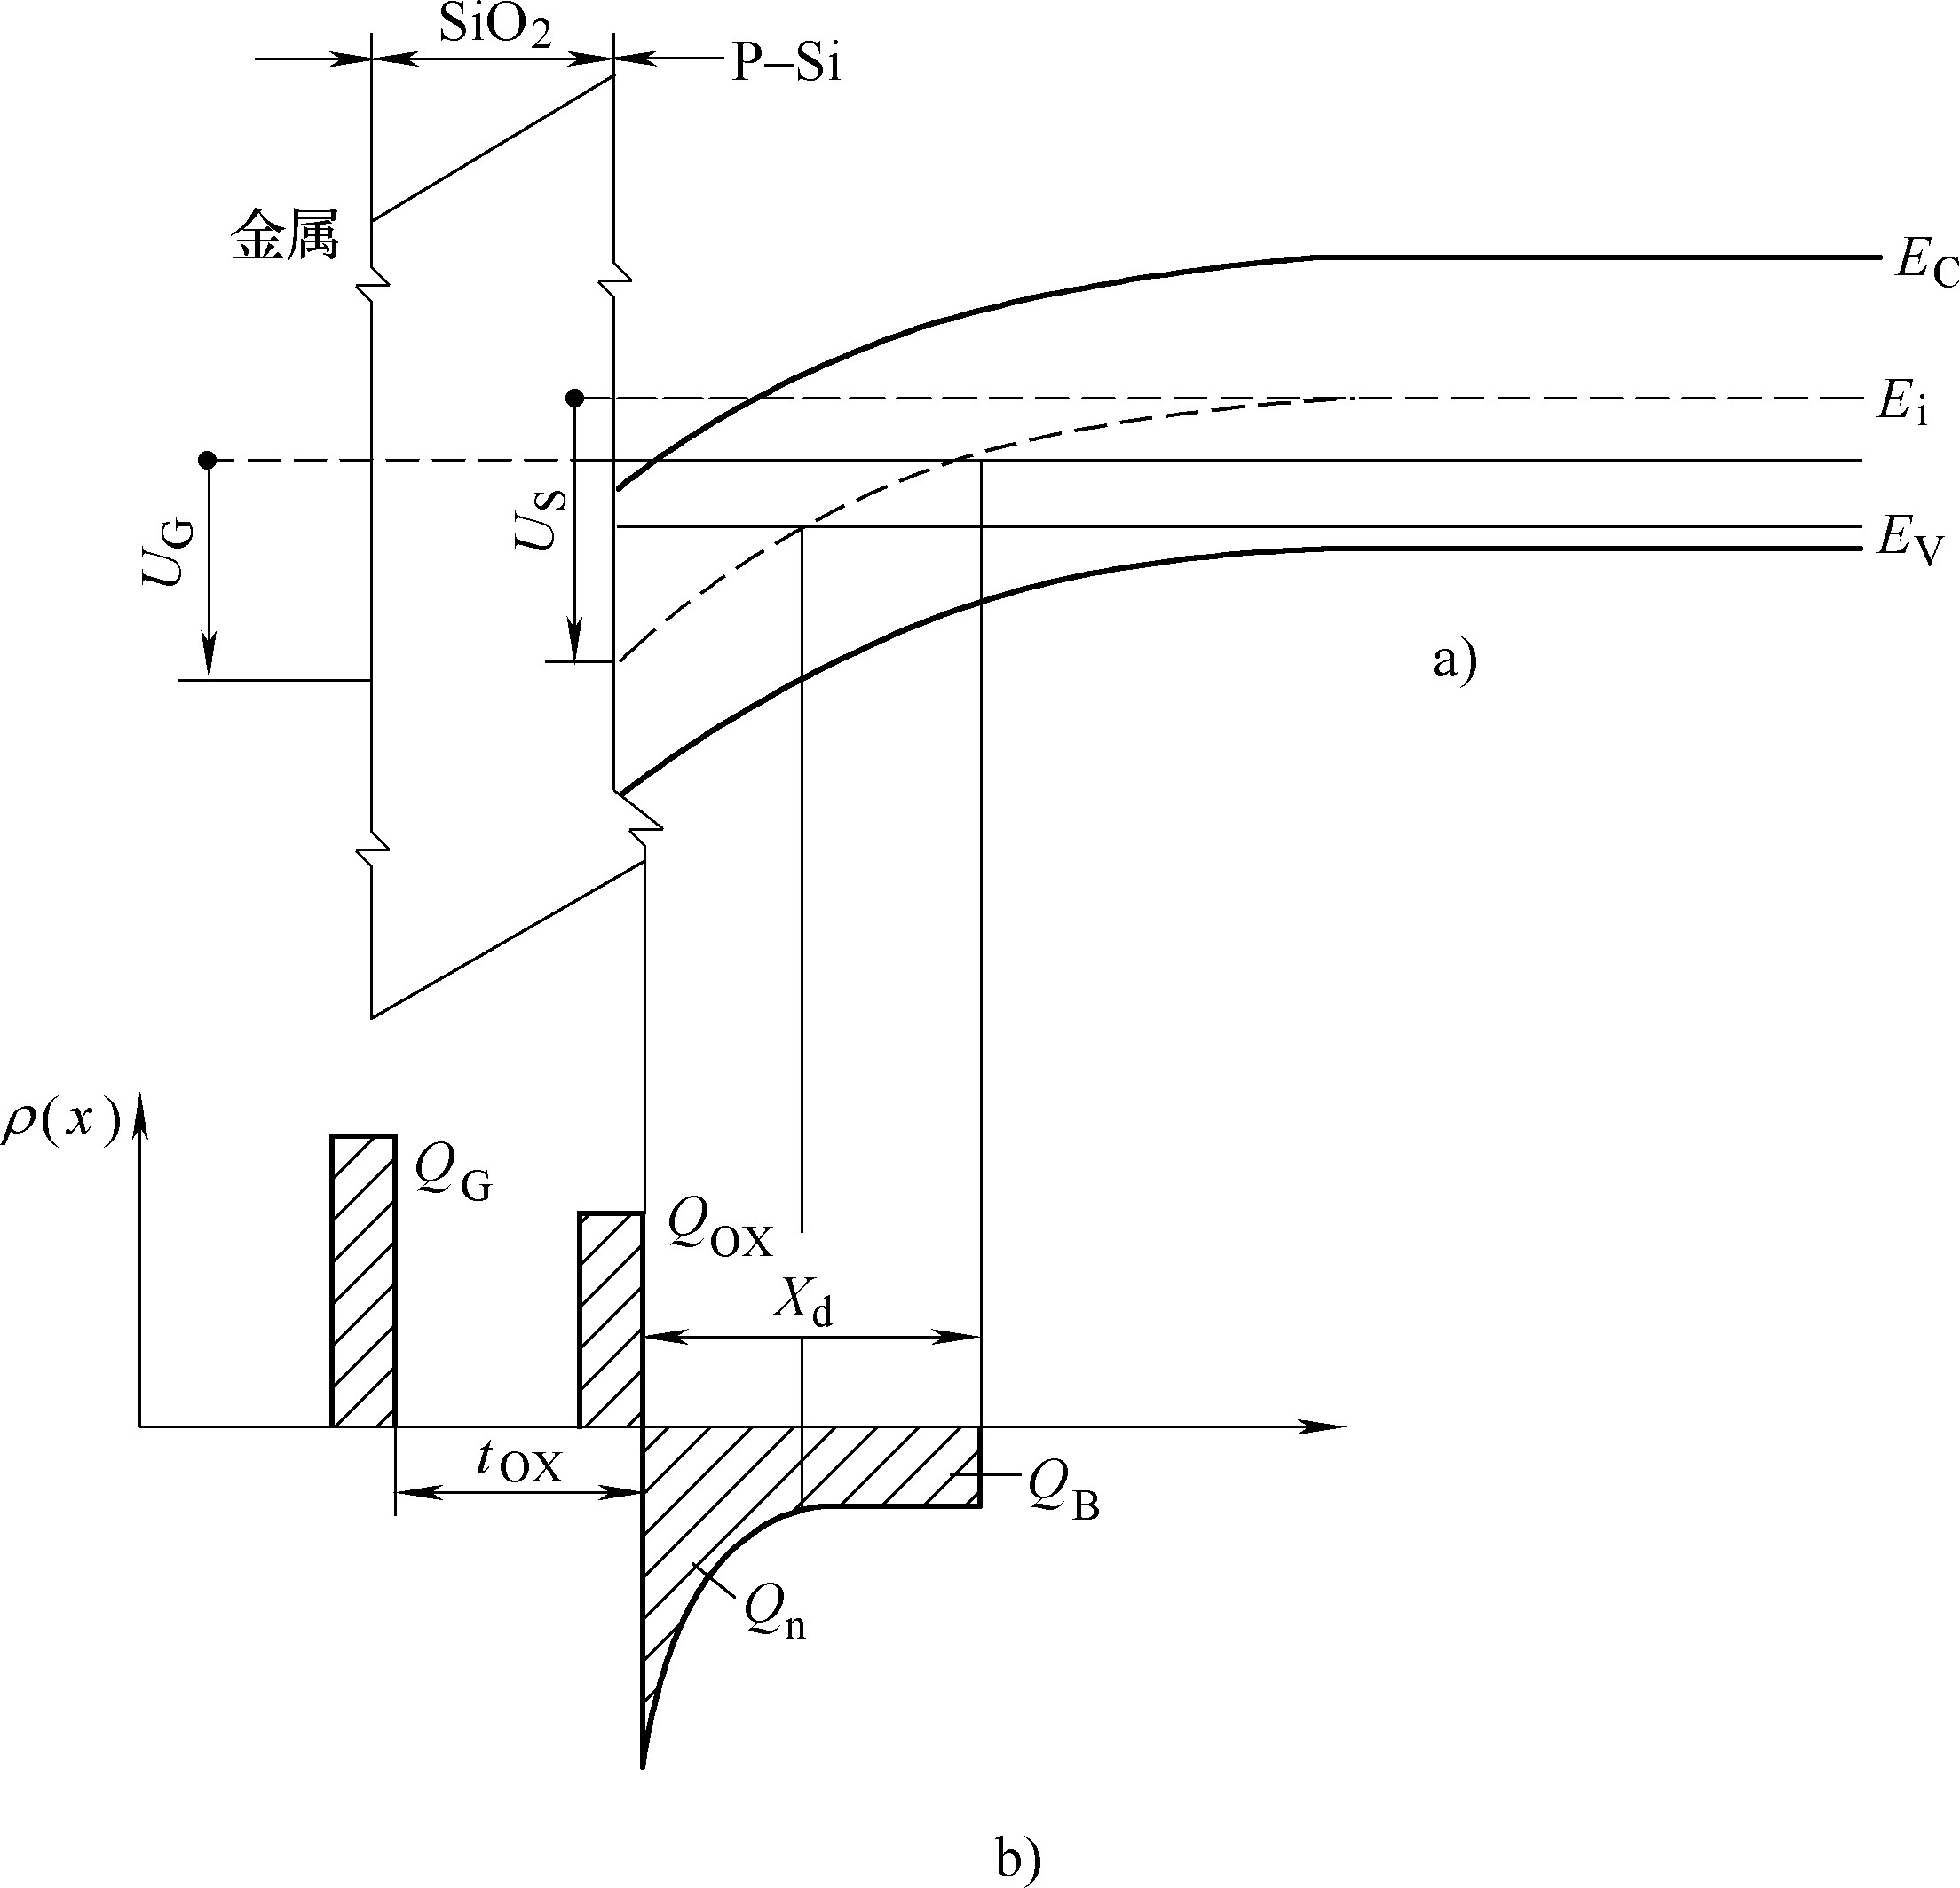
4.3 MOS场效应晶体管的阀值电压 4.3.1 阀值电压
1. MOS 结构中的电荷分布
对于MOS 结构的P型半导体，其费米势为：
MOS 结构强反型时的能带图和电荷分布图。
能带图
电荷分布图
理想 MOS 结构的阀值电压为

Slide 32
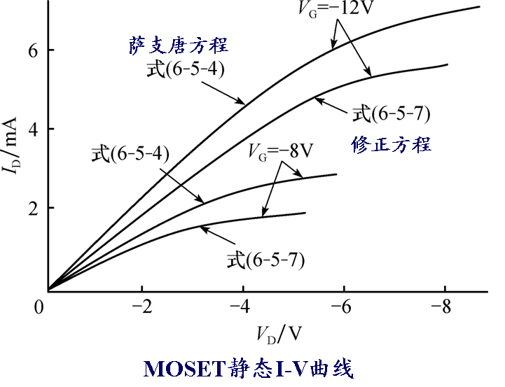
4.4 MOS 场效应晶体管的直流伏安特性
MOSFET的输出特性曲线
1. 线性区漏电流方程（萨支唐方程）：
在线性区，漏电压很小V_{D}<<V_{G} -V_{TH}，
上式近似为
说明：
1）实际工作中，可利用上式测量反型层的载流子迁移率和阈值电压；
2）萨支唐方程只适用于V_{D}<<V_{DS}情况，抛物线顶右边曲线没有意义；
3）实际器件的V_{TH}与V有关，方程需要修正。

Slide 33
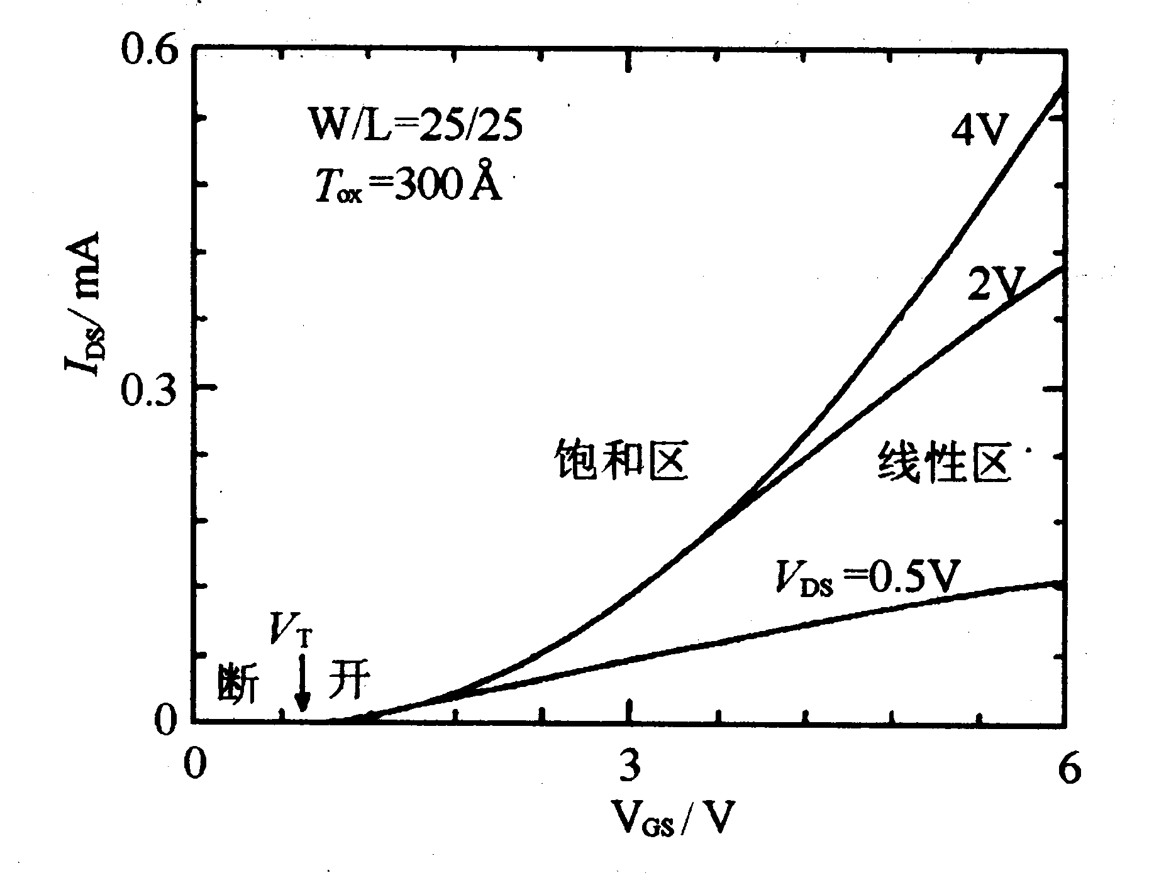
（1）MOSFET的转移特性曲线
反映了栅对漏源沟道电流的调控情况
转移特性曲线斜率g_{m}的大小反映了栅源电压对漏极电流的控制作用。g_{m}也称为跨导
跨导的定义式如下:
g_{m}=ΔI_{D}/ΔV_{GS}⏐ V_{DS}=const

Slide 34
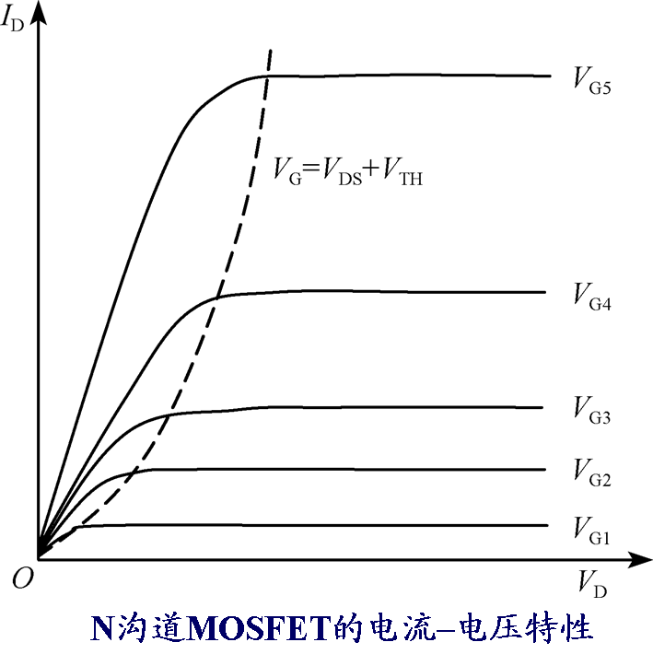
2. 饱和区
栅极电压被漏极电压降抑制，沟道一侧的反型层消失，沟道夹断。
漏电压的增加只会使夹断点向源极移动，漏电流基本饱和。
饱和起始时的饱和电流
漏极电压高于V_{DS}，漏极电流保持不变。
3. 截止区
栅极电压远小于阈值电压，不会形成反型层，从源极到漏极相当于两个背靠背的PN结。

Slide 35
其他场效应晶体管的类型
按照反型层类型的不同，MOSFET可分四种不同的基本类型
1. N沟道MOSFET：
1）N沟道增强型：零栅压下沟道电导很小，常断状态，栅极必须加上正向电压才能形成沟道；要使沟道通过一定的电流，正的栅偏置电压必须比阈值电压大。
2）N沟道耗尽型：零偏压下已存在N型沟道，常通状态，为了减小沟道电导，栅极加负电压以耗尽沟道载流子。零偏压下沟道已可流过很大的电流，改变栅压可以增加或减小沟道电流。
N沟道增强型
（常断）
N沟道耗尽型
（常通）

Slide 36
2. P沟道MOSFET：
把电压的极性改变一下，上述关于N沟器件结论可以很容易地推广到P沟道器件。
P沟道增强型
（常断）
P沟道耗尽型
（常通）

Slide 37
4.5 MOS场效应晶体管的频率特性
MOSFET的瞬态特性是由器件的电容效应，即器件中的电荷存储效应引起的。MOSFET中的存储电荷主要包括：
反型层或沟道的反型电荷Q_{i}
沟道下面的耗尽区体电荷Q_{B}
栅极电荷Q_{G} （Q_{G}＝Q_{i}＋Q_{B）}
由漏－衬底、源－衬底PN结引起的电荷
根据其特性，可以将这些电荷分成本征部分和非本征部分。

Slide 38
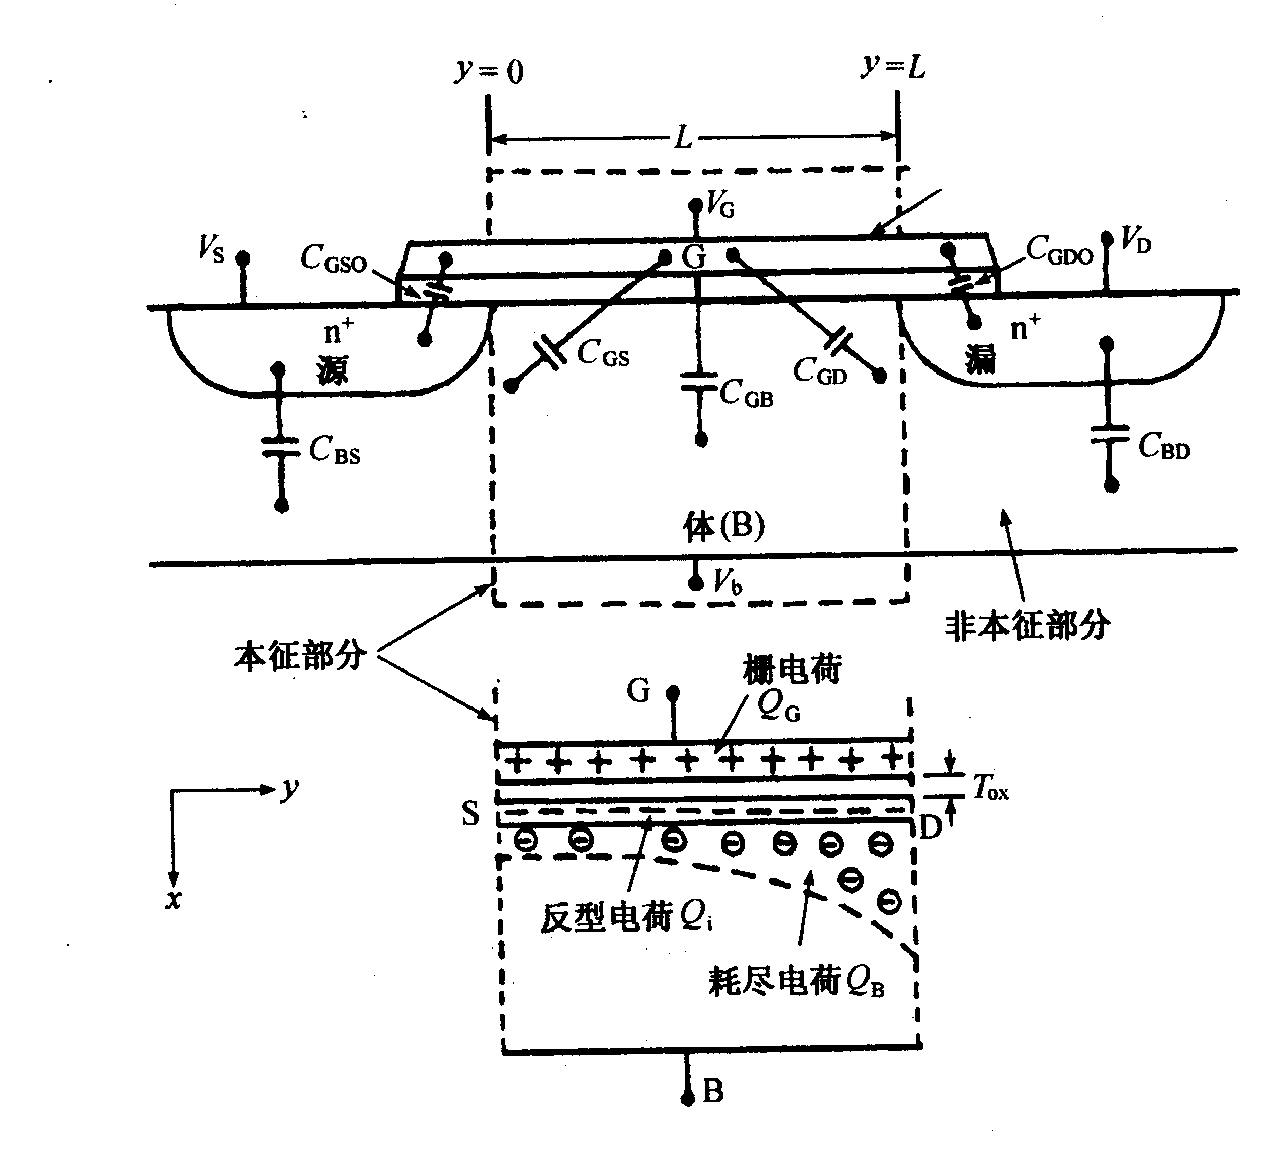
在交流高频情况下，MOS器件对这些本征电容和非本征电容电容充放电存在一定延迟时间。此外，载流子渡越沟道也需要一定的时间，这些延迟时间决定MOSFET存在使用频率的限制。

Slide 39
截止频率f_{T}
截止频率定义为输入电流与交流短路输出电流相等时对应的频率，记为f_{T}。通常，把流过C_{gs}的电流上升到正好等于电压控制电流源g_{m}v_{gs}的频率定义为的截止频率，
漏极电流对栅极信号电压的响应是通过载流子在沟道中的输运实现的，载流子从源到漏的运动需要一定时间、因而栅极加了外来信号，漏极并不立即产生输出，延迟决定了截止频率f_{T}。

Slide 40
学习要点：
理想 MOS 结构积累、耗尽、反型、强反形成的条件、表面电势、能带图及电荷分布
MOSFET的工作原理

